Slide 1
Ações Beneficentes de Empresas
Responsabilidade ambiental para com o mundo
Integrantes:
Davi Brandão
Guilherme Vieira
Matheus Rodrigues
Vinicius da Conceição

Slide 2

CPFL (Companhia Paulista de Força e Luz)

Slide 3

CPFL - Energia
História da Empresa:
José Balbino e Manfredo Antônio;
União de 4 pequenas empresas;
Privatização Estrangeira;
Estatização pela Eletrobrás;
Grupo VBC
Responsabilidade Social:
Ambiental
Utilização de Energia Sustentável;
Menor emissão de gases poluentes;
95,6% de fontes renováveis;
Menor Impactos ao meio ambiente
Empresa Força e Luz de Botucatu; Empresa Força e Luz de São Manoel; Empresa Força e Luz de Agudos-Pederneiras;
Companhia Elétrica do Oeste de São Paulo

Slide 4

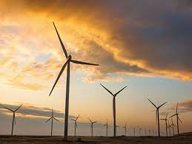
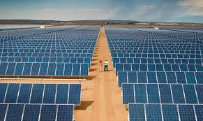
CPFL - Energia
Onde é aplicada?
Geração de Energia Limpa
Como aplicada?
Utilização de:
50 Centros Hidrelétricas;
1 Termelétrica;
45 Parques Eólicos;
8 Usinas a Biomassa;
1 Usina Solar Fotovoltaica
Pra quem?
687 municípios;
208300 km²;
Nos estados:
São Paulo;
Rio Grande do Sul;
Paraná;
Minas Gerais

Slide 5


CPFL - Energia
Ganho empresa – Certificações:
Lucro anual de R$ 2,2 bilhões;
2019 - Prêmio Exame/IBRC de Atendimento ao Cliente;
2019 - Prêmios ODS Pacto Global;
2019 - Prêmio Campeãs da Inovação RGE;
2018 – Empresas Notáveis;
2018 – América Latina Telecom Awards;
2018 – International General Counsel Awards

Slide 6

WHIRLPOOL

Slide 7
Whirlpool - Eletrodomésticos
História da Empresa:
Louis e Frederick Upton;
Grande pedidos;
Empecilho e solução com grande empenho;
Sobrevivência da Primeira Guerra Mundial;
Utilização do parque fabril para produção de materiais bélicos;
Troca de nome e 1ª Secadora automática;
Refrigeradores atuais
Responsabilidade Social:
Ambiental
Menor emissão de substancias nocivas;
Produtos com baixo consumo energético;
Redução de energia gasta em comparação ao ano antecessor

Slide 8
Whirlpool - Eletrodomésticos
Onde é aplicada?
Produção de eletrodomésticos
Como aplicada?
Limpeza das chapas metálicas de maneiras alternativas;
Redução da emissão de substancias nocivas;
Pra quem?
Ela abrange o mundo inteiro;
Domiciíios e restaurantes

Slide 9

Whirlpool - Eletrodomésticos
Ganho empresa – Certificações:
2018 - Prêmio MECP;
2018 - Prêmio Empresas que mais respeitam o consumidor;
2018 – Prêmio Top of Mind Casa e Mercado;
2018 – Prêmio Melhores Serviços – Estadão;
2017 – Prêmio Profissional do Setor de Relacionamento com Clientes;
2017 – Prêmio Conarec

